Slide 1
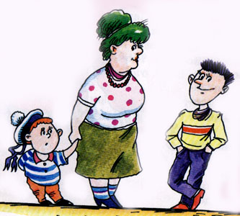
ВОЛШЕБНЫЕ
СЛОВА

Slide 2
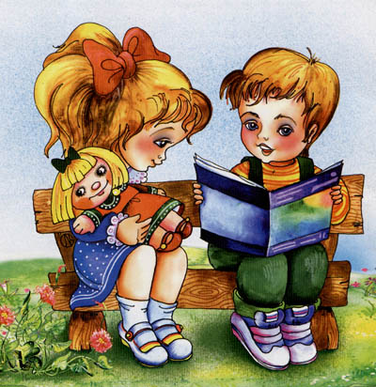
Сегодня мы поговорим об очень важных и нужных
для человека словах, без которых мы не сможем обойтись,
если хотим быть воспитанными, вежливыми людьми.

Slide 3
ЗДРАВСТВУЙТЕ

Slide 4
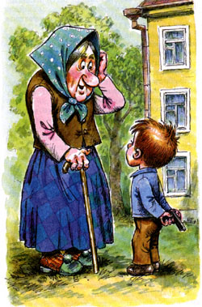
Мальчик, вежливый и развитый, Говорит, встречаясь: Здравствуйте

Slide 5
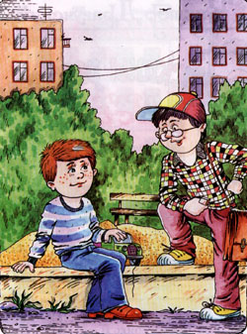
ПРИВЕТ

Slide 6
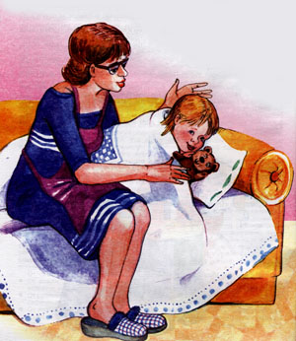
ДОБРОЕ УТРО

Slide 7
С добрым утром, лес зеленый!
С добрым утром, липы, клены,
С добрым утром, облака
И широкая река,
С добрым утром – золотистым,
Ясным солнечным, росистым!

Slide 8
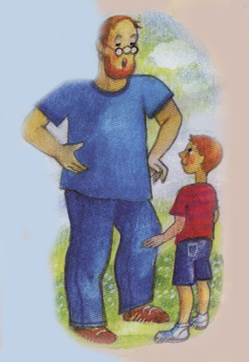
ДОБРЫЙ ДЕНЬ

Slide 9
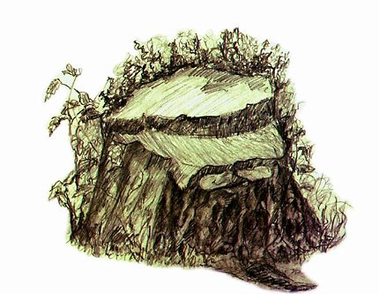
Зазеленеет старый пень, Когда услышит: «Добрый день»

Slide 10
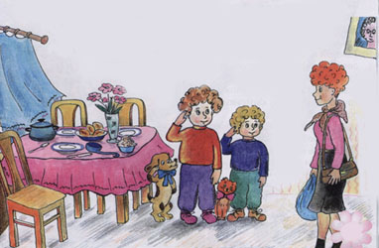
ДОБРЫЙ ВЕЧЕР

Slide 11
Если солнышко садится
По деревьям золотится
Говорим тогда при встрече
Всем знакомым: «Добрый вечер!»

Slide 12
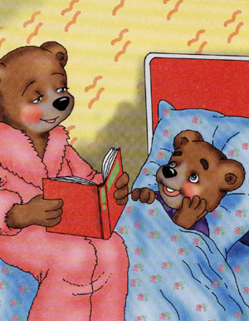
СПОКОЙНОЙ НОЧИ

Slide 13
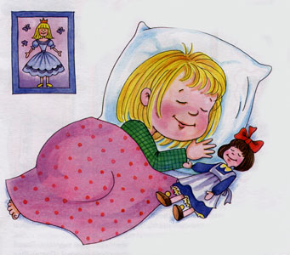
ПРИЯТНЫХ СНОВ

Slide 14
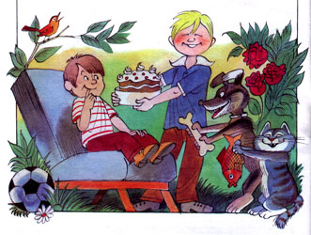
СПАСИБО

Slide 15
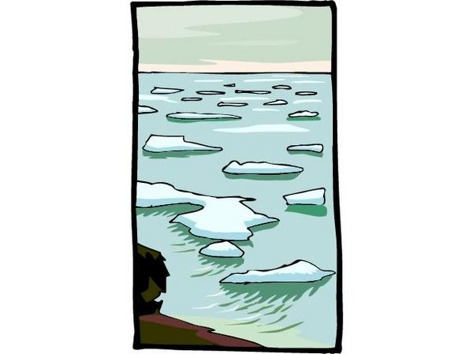
Растает даже ледяная глыба От слова теплого "Спасибо"

Slide 16
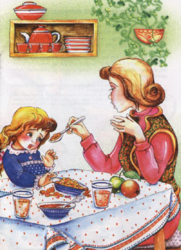
Если больше есть не в силах, Скажем маме мы: Спасибо

Slide 17
БЛАГОДАРЮ ВАС

Slide 18
ДАЙ ПОЖАЛУЙСТА

Slide 19
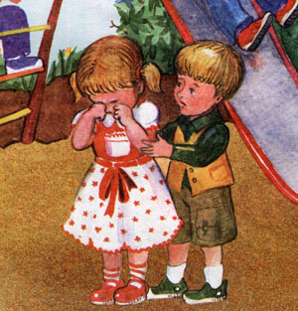
ИЗВИНИ

Slide 20
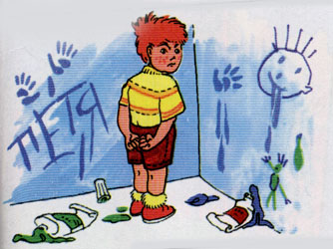
Когда нас бронят за шалости, Говорим: Прости, пожалуйста

Slide 21
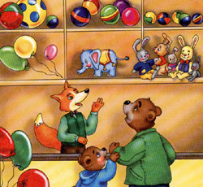
БУДЬТЕ ДОБРЫ

Slide 22
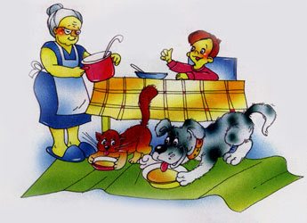
ПРИЯТНОГО АППЕТИТА

Slide 23
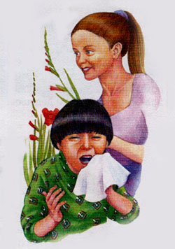
БУДЬ ЗДОРОВ

Slide 24
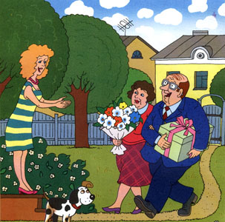
ДОБРО ПОЖАЛОВАТЬ

Slide 25
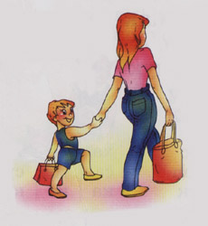
ДО СВИДАНИЯ

Slide 26
И во Франции, и в Дании На прощанье говорят: До свидания

Slide 27
ПОКА

Slide 28
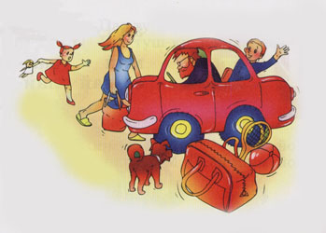
СЧАСТЛИВОГО ПУТИ

Slide 29
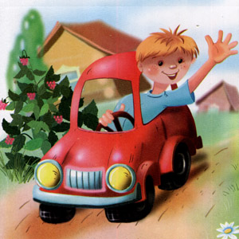
ВСЕГО ХОРОШЕГО

Slide 30
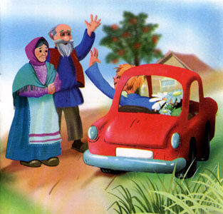
ДО ВСТРЕЧИ

